Slide 1
স্বাগতম

Slide 2
পরিচিতি
শ্রেণি: দশম
বিষয়- রসায়ন ও শক্তি
সময়- ৫০ মিনিট
মোছাঃ উম্মে ছালমা,
প্রভাষক, পদার্থ বিজ্ঞান
খামারগ্ৰাম ডিগ্ৰি কলেজ, এনায়েতপুর, চৌহালী, সিরাজগঞ্জে।

Slide 3
শিখনফল
এই পাঠ শেষে শিক্ষার্থীরা…..
1. রাসায়নিক পরিবর্তনের সাথে শক্তি উৎপাদানের সম্পর্ক ব্যাখ্যা করতে পারবে।
2. শক্তি উৎপাদনে জ্বালানির বিশুদ্ধতার গুরুত্ব অনুধাবন, পরিবেশ সুরক্ষার, ব্যবহার সীমিত এবং জ্বালানি নির্বাচন করতে পারবে।
2. রাসায়নিক বিক্রিয়ার মাধ্যমে বিদ্যুৎ উৎপাদন প্রক্রিয়া ব্যাখ্যা করতে পারবে। ।

Slide 4
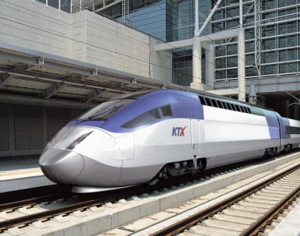
বিদ্যুৎ চালিত ট্রেন

Slide 5
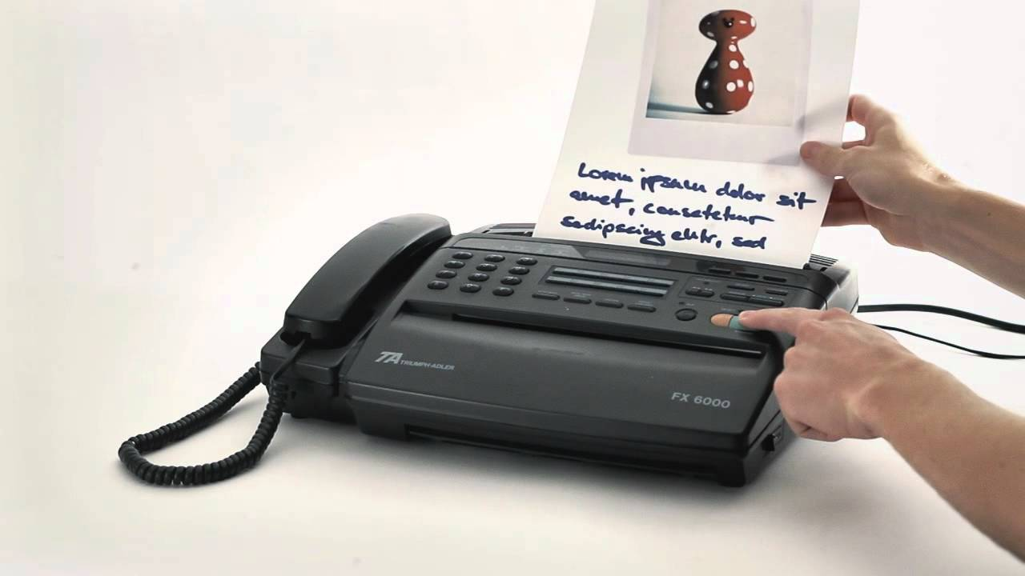
মোবাইল টিভি
ফ্যাক্স

Slide 6
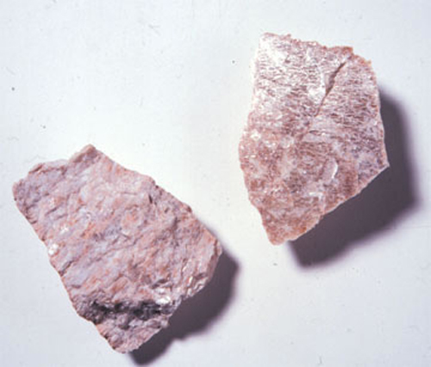
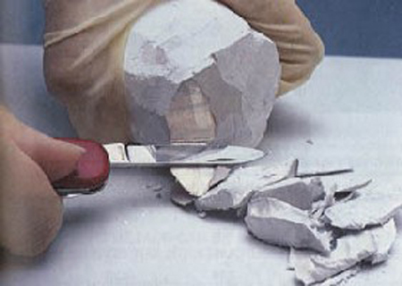
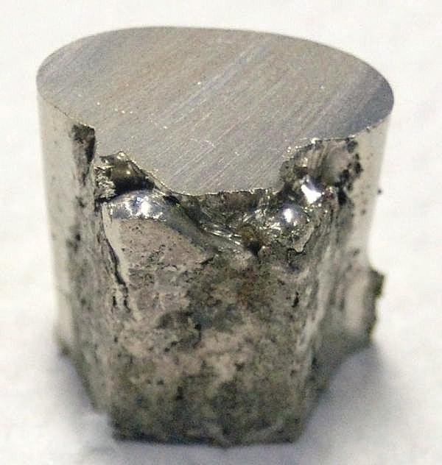
পটাশিয়াম
সোডিয়াম
লিথিয়াম

Slide 7
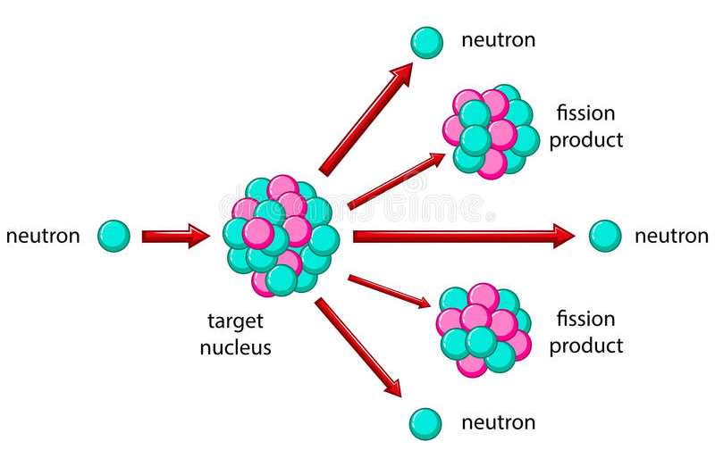
আজকের পাঠের বিষয়
রসায়ন ও শক্তি

Slide 8
বিভিন্ন প্রকার দহন বিক্রিয়াঃ
C(s) + O2 CO2(g) + তাপ
CH4(g) + O2 CO2(g) + 2 H2O(l) + তাপ
H2(g) + O2 H2O(l) + তাপ

Slide 9
রাসায়নিক বিক্রিয়ার ফলে বিদ্যুৎ উৎপাদন
ভিডিওটি লক্ষ্য কর

Slide 10
বিদ্যুৎ ব্যবহার করে বিক্রিয়া সংগঠনঃ
বিগলিত সোডিয়াম ক্লোরাইডের তড়িৎ বিশ্লেষণ

Slide 11
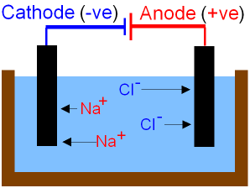
NaCl এর জ্বলীয় দ্রবণ রাসায়নিক পরিবর্তন
Na⁺ +e⁻=Na
Cl⁻-e⁻=Cl
Cl⁻=Cl+e⁻
2Cl=Cl₂

Slide 12
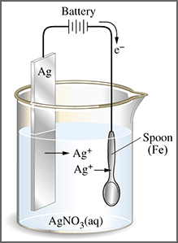
ইলেকট্রোপ্লেটিং বা তড়িৎ প্রলেপন

Slide 13
তড়িৎ বিশ্লেষণে উৎপাদিত পদার্থের বানিজ্যিক ব্যবহারঃ-
তড়িৎ বিশ্লেষনের মাধ্যমে আকরিক থেকে বিভিন্ন ধাতুর ব্যবহারঃ-
(ক) লোহার বানিজ্যিক ব্যবহার সর্বক্ষেত্রে বিস্তৃত। যন্ত্রপাতি থেকে আসবাবপত্র তৈরিতে লোহা ব্যবহৃত হয়। তাছাড়াও লোহার সংকর, ইস্পাত শক্ত ও মরিচারোধী ধাতব পদার্থ হিসাবে সমাদৃত।
(খ) তামা দিয়ে তৈরি বৈদ্যুতিক তার বহুল ব্যবহৃত হয়।
(গ) অ্যালুমিনিয়াম ধাতু ওজনে হালকা হওয়ায় বিমান তৈরিতে ব্যবহৃত হয়। তাছাড়াও রান্না-বান্না করার জন্য হাড়ি-পাতিল অ্যালুমিনিয়াম দিয়ে তৈরি।
(ঘ) বানিজ্যিকভাবে ইলেকট্রোপ্লেটিং –এর মাধ্যমে লোহার অন্য ধাতুর বিশেষ করে দস্তা ও ম্যাগনেসিয়াম- এর মরিচারোধক প্রলেপ দেওয়া হয়।
(ঙ) সমুদ্রের পানির বিশ্লেষনে উৎপন্ন ক্লোরিন গ্যাস বানিজ্যিকভাবে জীবানুনাশক হিসাবে ব্যবহার করা হয় এবং কারখানার কাঁচামাল হিসাবে সোডিয়াম হাইড্রক্সাইড ক্ষার প্রচুর ব্যবহার হয়।

Slide 14
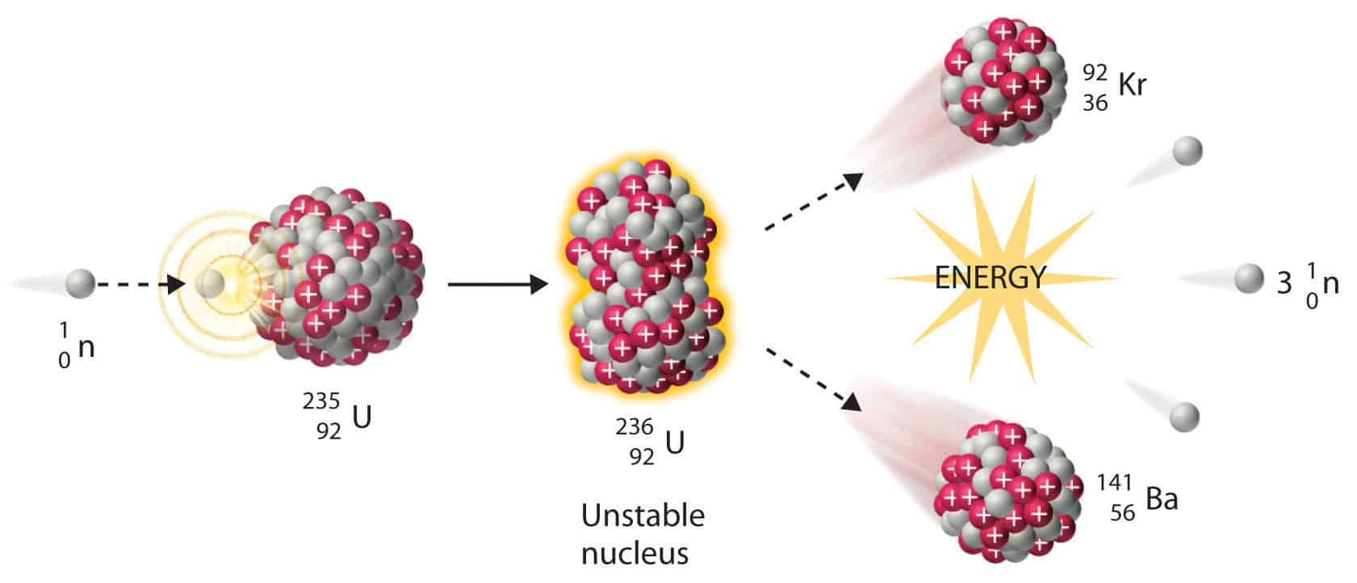
নিউক্লিয়ার ফিউসন বিক্রিয়া -

Slide 15
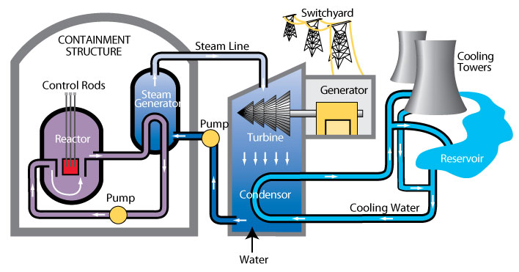
পারমাণবিক চুল্লিতে ফিউসন বিক্রিয়ায় বিদ্যুৎ উৎপাদনঃ-

Slide 16
দলীয় কাজ
পদার্থ দ্রবীভুত করে ও রাসায়নিক বিক্রিয়ায় তাপের পরিবর্তন পরীক্ষাঃ-

Slide 17
মূল্যায়ন
এক মোল মিথেন গ্যাস পোড়ালে কত জুল শক্তি পাওয়া যায় ?
ব্রাজিল সরকার খনিজ জ্বালানির সাথে ২৫% ইথানল মিশ্রিত জ্বালানির ব্যবহার বাধ্যতামুলক করেছেন কেন ?

Slide 18
বাড়ির কাজ
তড়িৎ বিশ্লেষন কৌশল ব্যবহার করে মানবদেহে রক্তে গ্লুকোজের পরিমাণ নির্ণয়ের কৌশল আলোকপাত কর।

Slide 19
ধন্যবাদ

